Slide 1
i
i
Те се осмислят чрез нашето въображение
Теоремите в математиката са въображаеми артефакти

Slide 2
Фалшивите аксиоми
Отчетна сесия на секция ОМИ и Национален семинар по образование
„Изследователският подход в математическото образование”
19.XII.2012

Slide 3
Фалшивите аксиоми
Фалшиви аксиоми – предубеденост, че нещо е завинаги вярно и не подлежи на съмнение или промяна
Въпреки уроците и учебниците, голяма част от знанието се конструира от ученика
Конструират се и фалшивите аксиоми

Slide 4
Примери за фалшиви аксиоми
Единица със сто нули е най-голямото число. Ъ-ъ-ъ, не! С милион нули е най-голямото.
Основата на триъгълник е успоредна на долния ръб на страницата и свързва А с В.
Това (тук посочваме решение на задача в учебника) е правилният начин за решаване.

Slide 5
Още примери
Математиците могат да смятат бързо с големи числа. Наум. И то без грешка!
Математика има само в математиката.
Математиката не е за мене.

Slide 6
А какво е за мен?

Slide 7
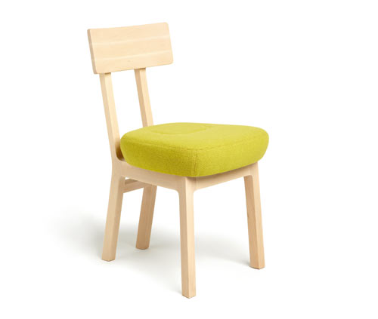
Структура на математиката
Теореми
Позволяват ни да се чувстваме удобно
Аксиоми
Позволяват ни да се чувстваме стабилно

Slide 8
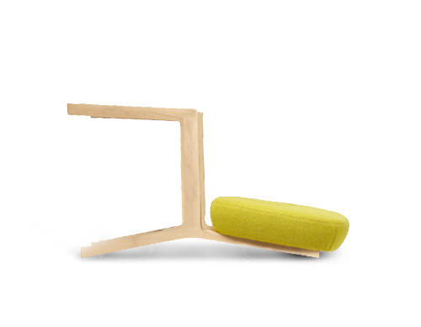
Оказва се, че и това е математика

Slide 9
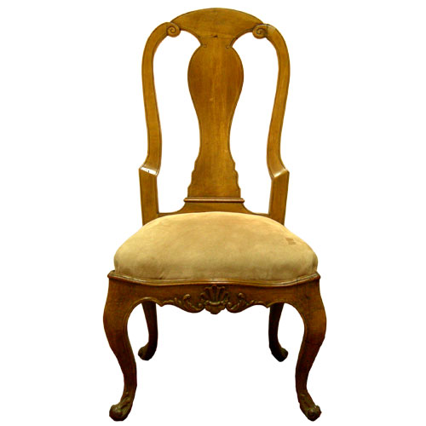
Тя може да бъде класическа …

Slide 10
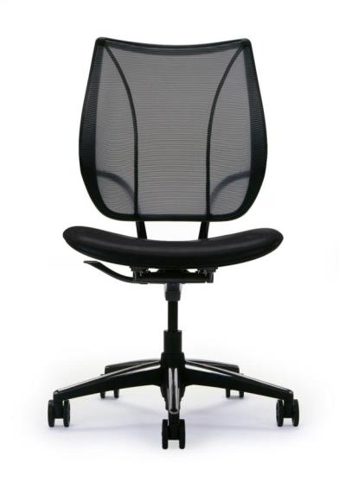
… или модерна

Slide 11
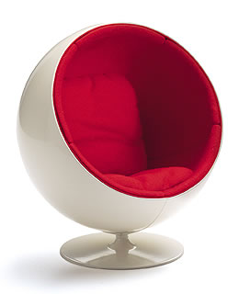
Понякога сферична …

Slide 12
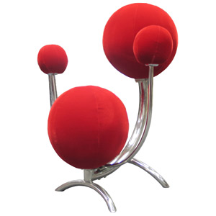
… по-често многомерна.

Slide 13
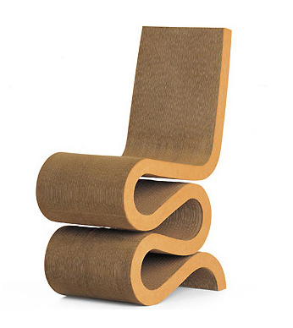
Непрекъсната и гладка …

Slide 14
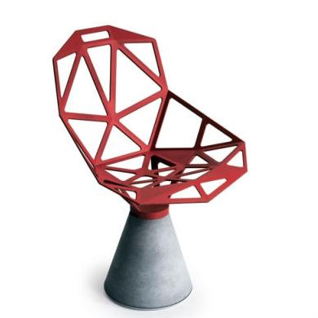
… а даже и дискретна!

Slide 15
Още за фалшивите аксиоми
Пораждат се покрай всеки учебен предмет
Имат неограничен инкубационен период
Съществували са в миналото и ще ги има в бъдещето

Slide 16
Примери извън училището
Казваме, че слънцето залязва, а всъщност хоризонтът се издига
Вярваме, че отвесните стени на сграда са взаимно успоредни
Опитваме се да конструираме работещо перпетуум мóбиле

Slide 17
Перпетуум мóбиле
Утопична цел за много хора
Томас Едисон предлага интересен механизъм

Slide 18
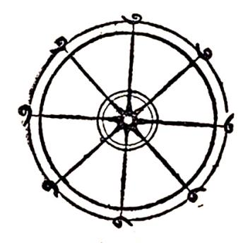
Понеже 9 е повече от 6
това ще върти непрекъснато колелото …
… и главата ви, докато не го разберете.

Slide 19
Две лични заблуди
Едната в стил “Това е толкова просто и очевидно”,
а другата е в стил “Това е толкова сложно”

Slide 20
Алисоида

Slide 21
Да, ама не
Предложения механизъм рисува хипербола
За успокоение:
В началото Галилео е мислел, че алисоидата е всъщност парабола
Хиперболата и Галилео са намесени и в следващата заблуда

Slide 22
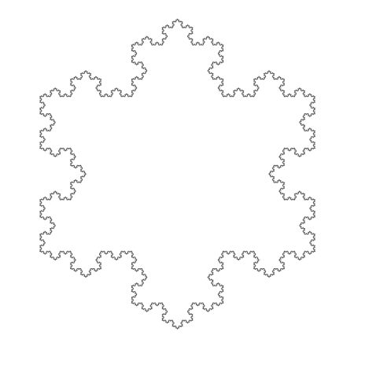
Снежинка на Кох
С безкрайна обиколка и крайно лице е перфектен пример за фрактали и рекурсия

Slide 23
Интуитивно очакване
Фигурите с крайни и безкрайни параметри са странни … и много “къдрави”
Оказва се фалшива аксиома …
Има гладки фигури с подобни свойства

Slide 24
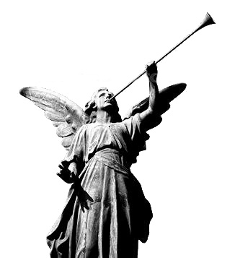
Тръбата на Архангел Гавраил
Изследвана от Торичели, който е бил ученик на Галилео
Ротационно тяло с профил на хипербола
Краен обем, безкрайно лице

Slide 25
Математически идеи и реалността
Как те вече не са абстрактни и въображаеми артефакти
i
π
i = e ≈ 0.209
‐ ―
2

Slide 26
Теорема на Монж (Monge)

Slide 27
Теорема на Монж

Slide 28
Теорема за вписания ъгъл

Slide 29
Теорема за вписания ъгъл

Slide 30
Триъгълник на Рело (Reuleaux)

Slide 31
Рело и RGB цветове

Slide 32
Кандидат-фалшива аксиома
Като за финал

Slide 33
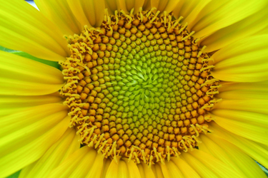
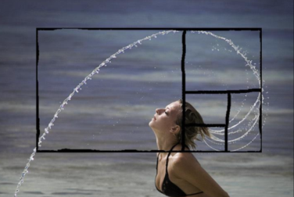
Числата на Фибоначи
Много известни, полезни, използвани
Срещат се навсякъде в природата

Slide 34

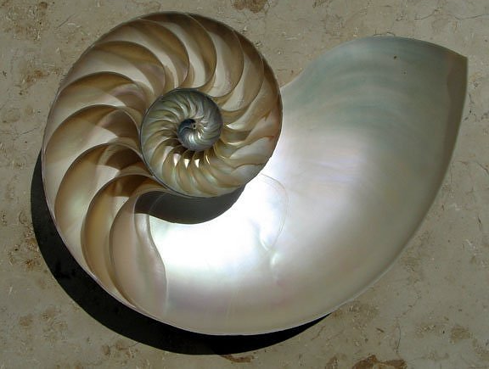
Проектът Фибоначи

Slide 35
Спирала на Фибоначи
Тя е логаритмична спирала с Ф ≈ 1.62
Наутилусите са с Ф ≈ 1.33 (±0.1)
Защо ли за лого на проекта Фибоначи е избрана спирала, която не е на Фибоначи?

Slide 36
Контра-муха
Дали наистина черупката на наутилуса е логаритмична спирала с Ф=1.33 ?
Fablo, C., The Golden Ratio—A Contrary Viewpoint, The College Mathematics Journal, Vol. 36, No. 2, March 2005, pp. 123-134 http://www.sonoma.edu/math/faculty/falbo/cmj123-134

Slide 37
БЛАГОДАРЯ ЗА ВНИМАНИЕТО
Павел Бойчев
Катедра ИТ, ФМИ, СУ
boytchev fmi.uni-sofia.bg
@

